Slide 1
Практические вопросы централизованного управления рабочими местами для гособлака на базе RedOS.
Ай-Ти-Про
Дружинин Николай
технический директор

Slide 2
Тренды
Импортозамещение
Усиление обеспечения мер безопасности государственных структур.
Цифровизация экономики
Цифровая трансформация предприятий
Реализация программ развития, например НТИ

Slide 3
Инфраструктура
АИС
ПО
Железо
Совместимость
Управляемость
Предсказуемость
Масштабируемость
Безопасность

Slide 14
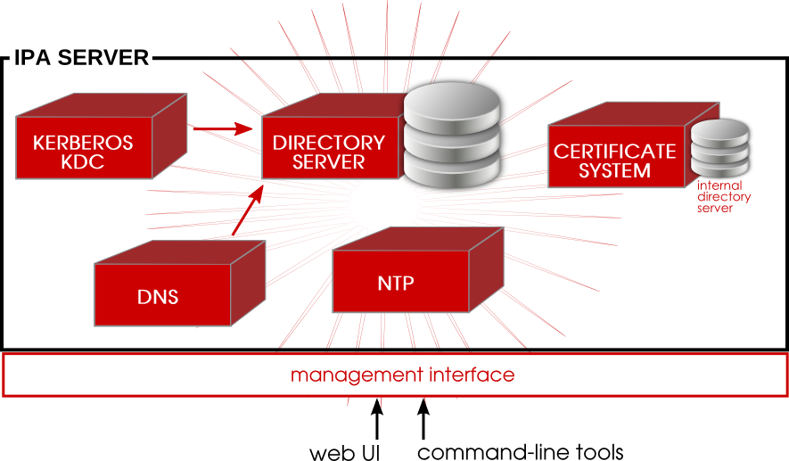
FreeIPA (Free Identity, Policy and Audit)

Slide 15
Сценарий 1 - переходный
Два домена – Windows AD и домен FreeIPA.
Установлены доверительные отношения.
После установления доверительных отношений между доменами пользователи AD получают возможность авторизоваться и входить на рабочие станции в домене под управлением FreeIPA, пользуясь своими идентификаторами, присвоенными в домене AD и наоборот.
Поддержка многодоменной структуры отсутствует, как на уровне кода, так и на уровне базы данных Samba (которую использует FreeIPA). Фактически нет реализации глобального каталога.

Slide 16
Сценарий 2 - переходный
Два домена – Windows AD и домен FreeIPA.
Репликация пользователей из AD в домен FreeIPA.
При репликации возможен перенос пользователей только в одну сторону AD -> FreeIPA.
Блокировка пользователя работает в обе стороны.
Поддержка многодоменной структуры отсутствует, как на уровне кода, так и на уровне базы данных Samba (которую использует FreeIPA). Фактически нет реализации глобального каталога.

Slide 17
Сценарий 3 - завершающий
Остается только 1 домен FreeIPA.
Работа пользователей Windows в домене FreeIPA.
Требуется установка доп ПО – клиента на ПК c Windows.
Авторизация пользователей возможна, нет управления политиками безопасности. Решение пока рассматривается как нестабильное.

Slide 18
Сценарий 4. Дружим с WEB системами
Например авторизация пользователей OnlyOffice
OnlyOffice использует LDAP для синхронизации пользователей:
Пароли в открытом виде. (port 389)
Пароли по безопасному соединению с помощью StartTLS (port 389)
Пароли по безопасному соединению по протоколу SSL (port636)
Можно настроить авторизацию пользователей через SSL в LDAP(FreeIPA).

Slide 19
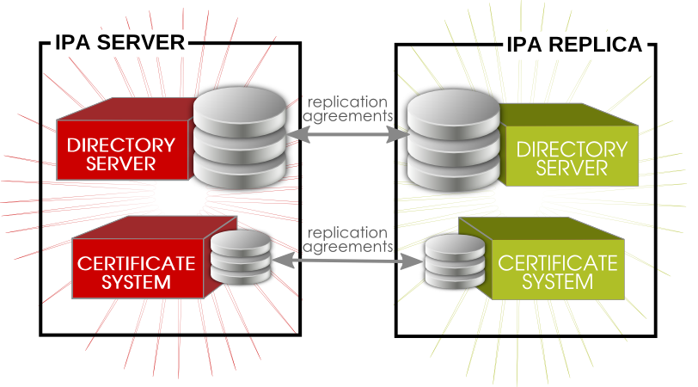
Обеспечение надежности
В случае отказа одного из доменов пользователи могут авторизовываться в другом

Slide 20
Вместо послесловия …
FreeIPA – это не просто замена AD, это интересный инструмент для централизованного управления и развития инфраструктуры.
Inventory для Ansible
Группы для Zabbix
Авторизация средствами LDAP для WEB сервисов

Slide 21
Спасибо!
Ай-Ти-Про
Дружинин Николай
+7 4942 392041
info@it-kostroma.ru
www.it-kostroma.ru

